Slide 1
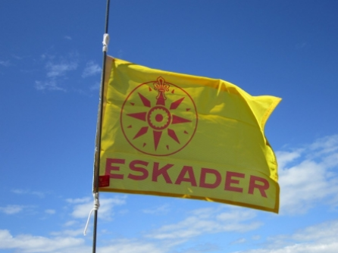
Att segla eskader

Slide 2
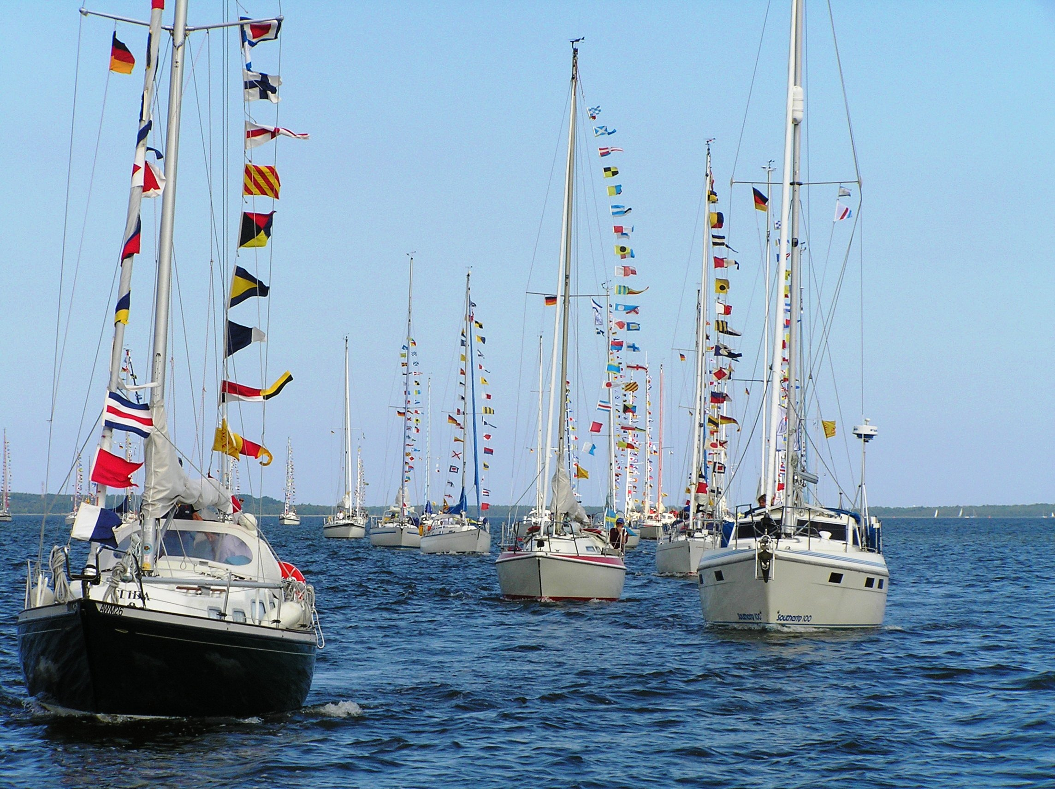
Att segla på led??

Slide 3
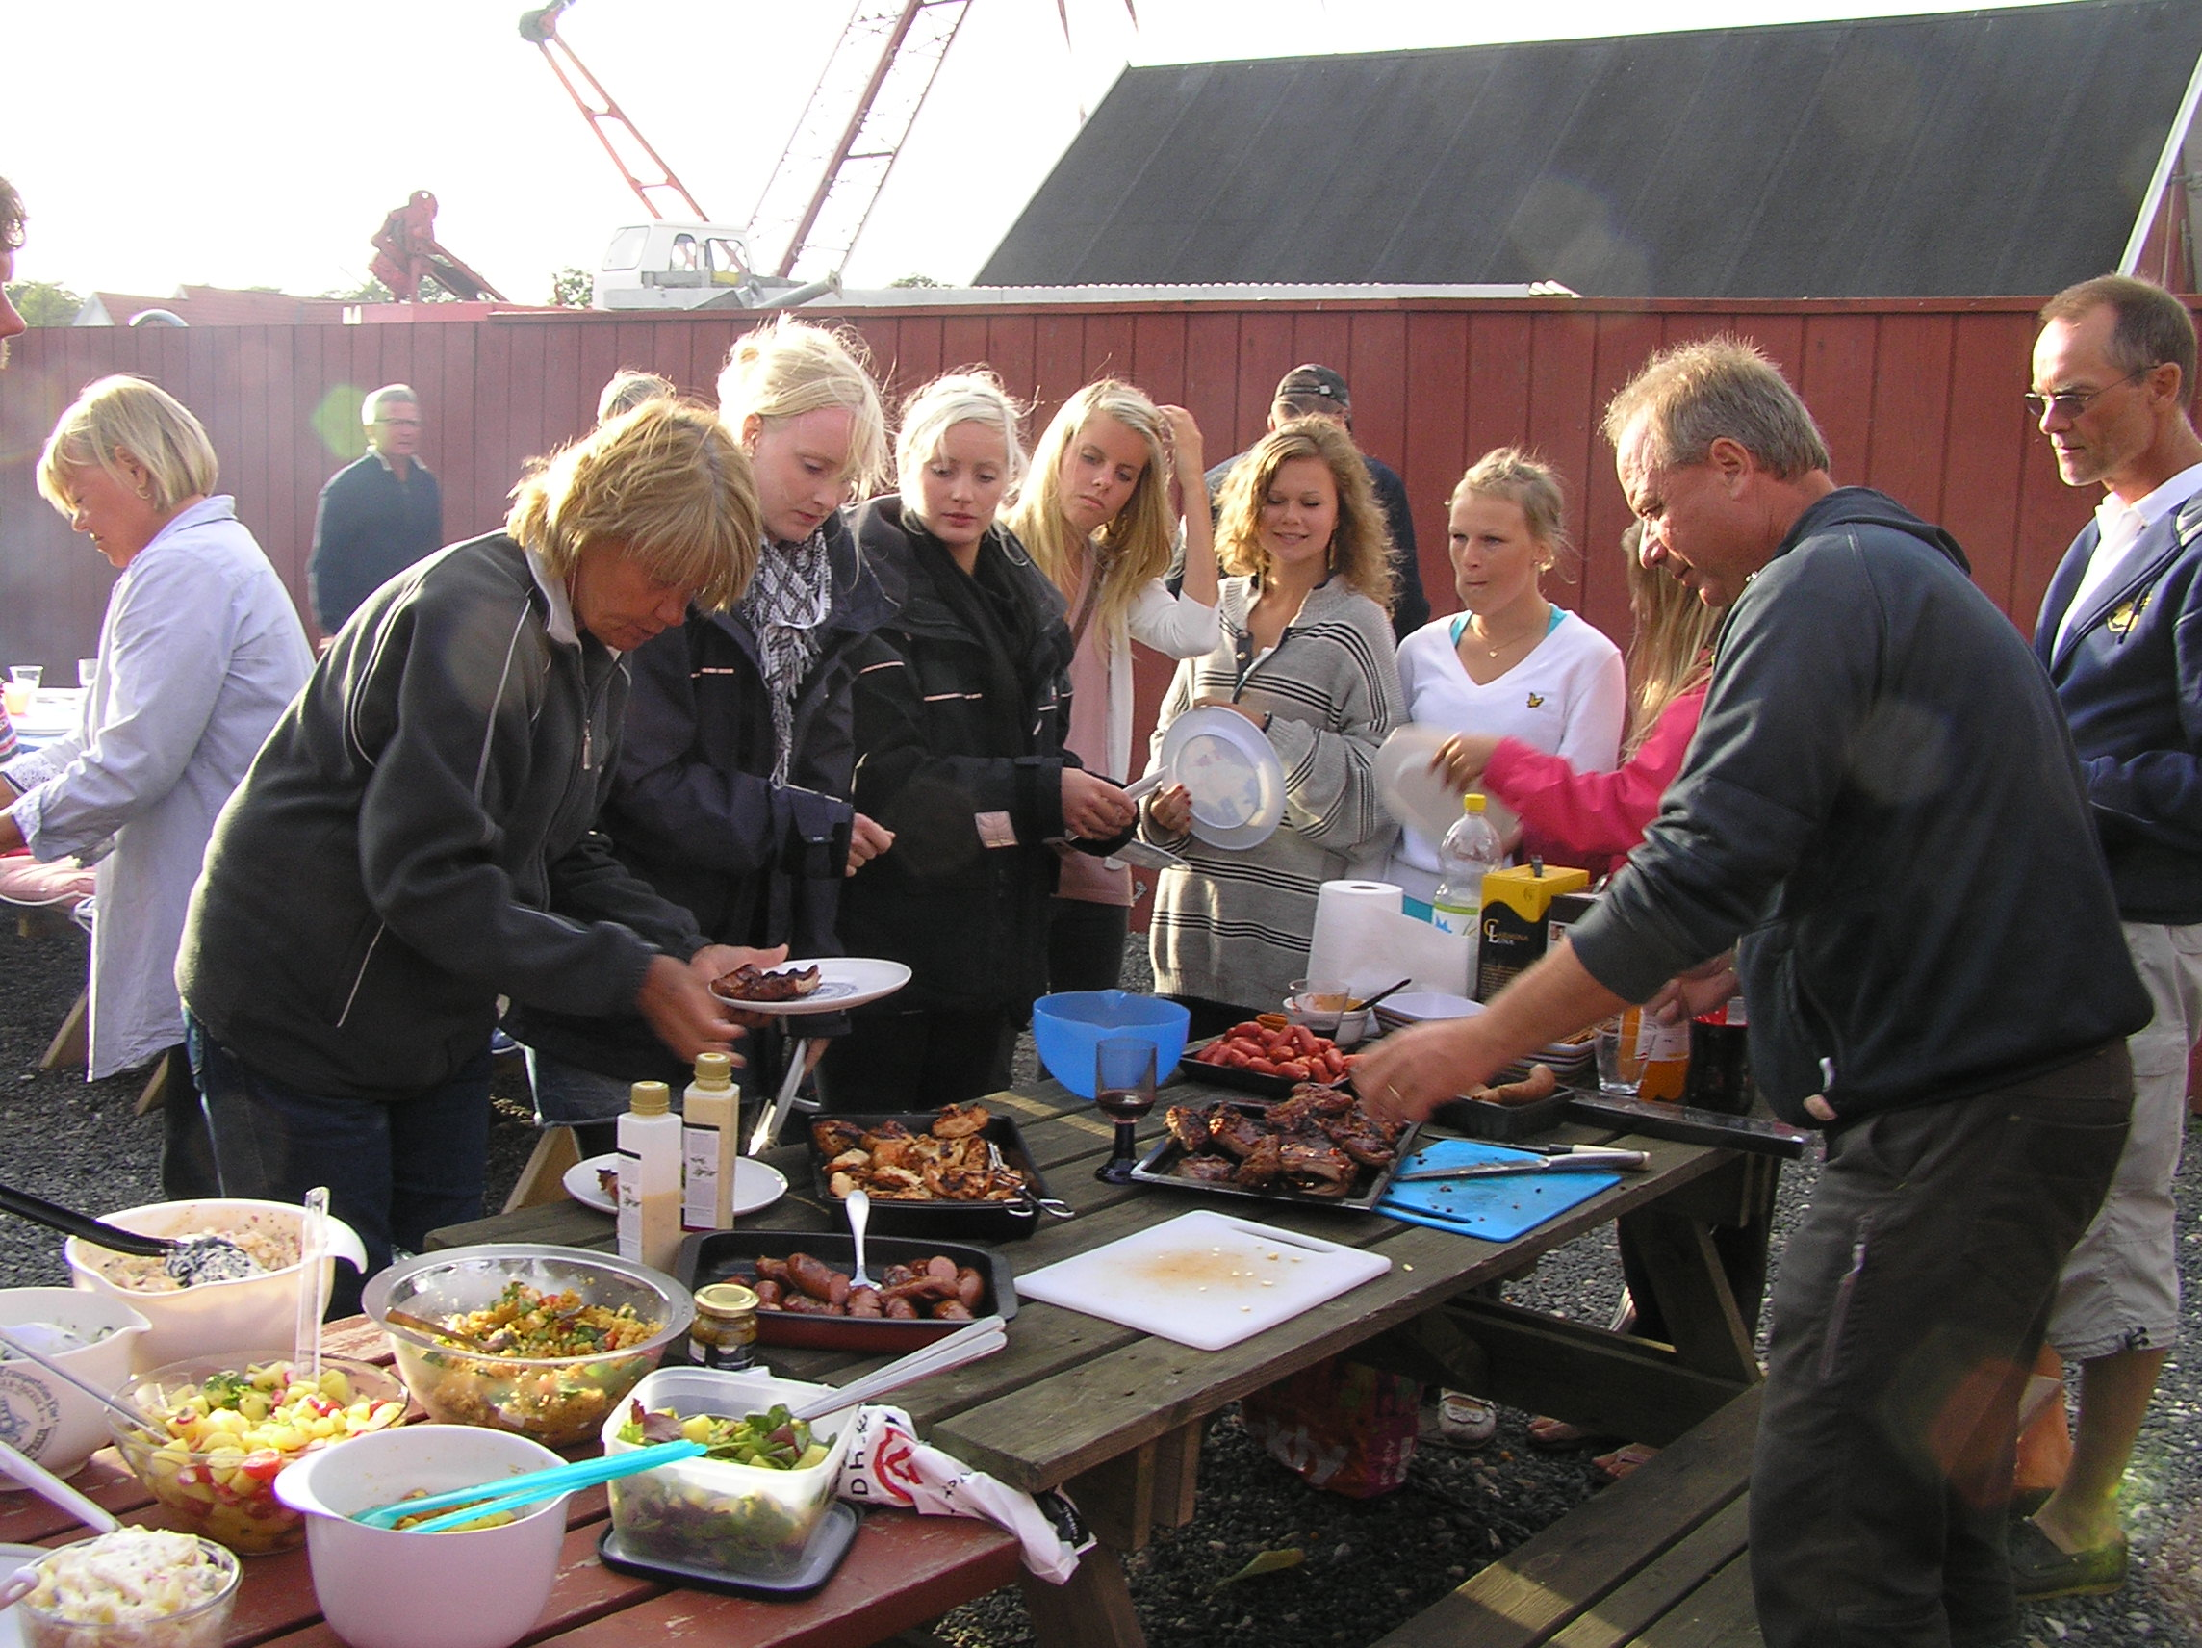
Gemenskap

Slide 4
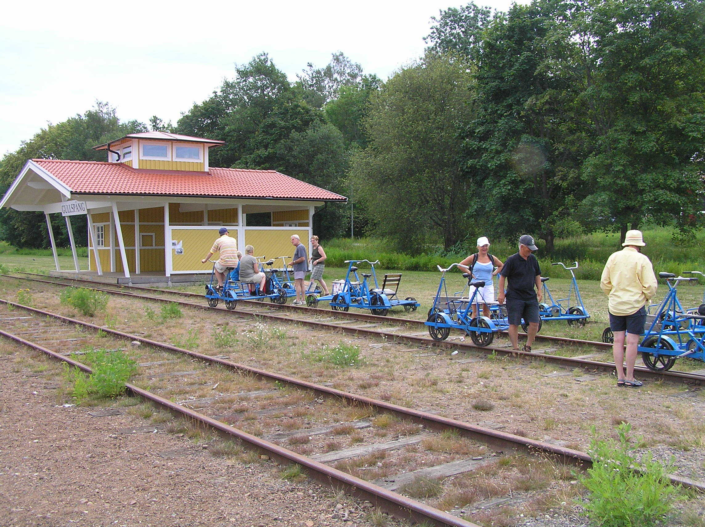
Aktiviteter

Slide 5
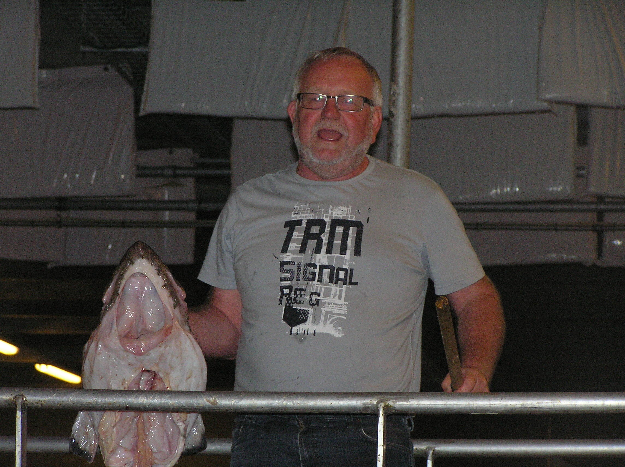
Upplevelser

Slide 6
Hjälpsamhet
Trygghet
Att nå ett mål
Erfarenhetsspridning
Skepparmöten
”Hur har dagen varit”-möten

